Slide 1
COME SONO FATTI I RADIO TELESCOPI

Slide 2
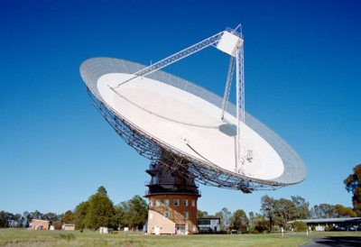
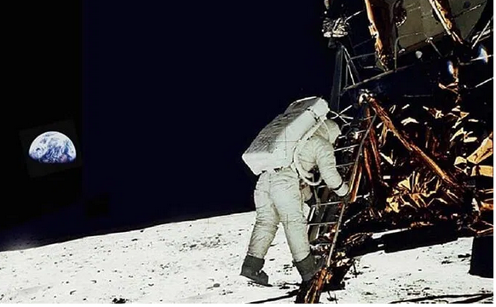
PARKES – AUSTALIA (1961)
ANTENNA ORIENTABILE – si abbassa fino a 60° in verticale
=64 m
1.000 tonnellate ( più di due Boeing 747)
7mm <λ < 4m
Area di raccolta : 3.216 metri quadrati
Accuratezza 11 arcosecondi, cioè circa la larghezza di un dito visto da una distanza di 150 metri!
SALA DI CONTROLLO
Notes:
Il paraboloide è in grado di abbassarsi fino a 60 gradi dalla verticale, impiegando per questa operazione 5 minuti; impiega invece 15 minuti per fare una rotazione completa (360 gradi) su se stesso.
Operativo dal 1961; grazie a regolari aggiornamenti, che lo hanno reso al momento oltre diecimila volte più sensibile di quando è stato costruito, nonostante l'età esso continua ad essere all'avanguardia per le scoperte in campo astronomico.
Parkes giocò un ruolo importante durante lo sbarco dell'uomo sulla Luna nel 1969: infatti ricevette i segnali televisivi dall'Apollo 11 durante l'allunaggio e li rimandò ad un pubblico di 600 milioni di persone in tutto il mondo, permettendo loro così di vedere il primo passo di Neil Armstrong sulla Luna. La storia (romanzata) di questo episodio è raccontata nel film "The Dish" ("Il piatto", cioè il paraboloide), uscito nel 2000 e girato in parte presso il radiotelescopio stesso.
La radioastronomia ha utilizzato il cielo sud prima di quanto si facesse in astronomia ottica, forse perché il centro della galassia è a sud

Slide 3
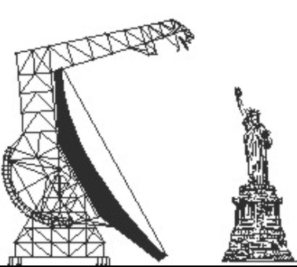
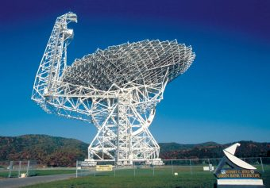
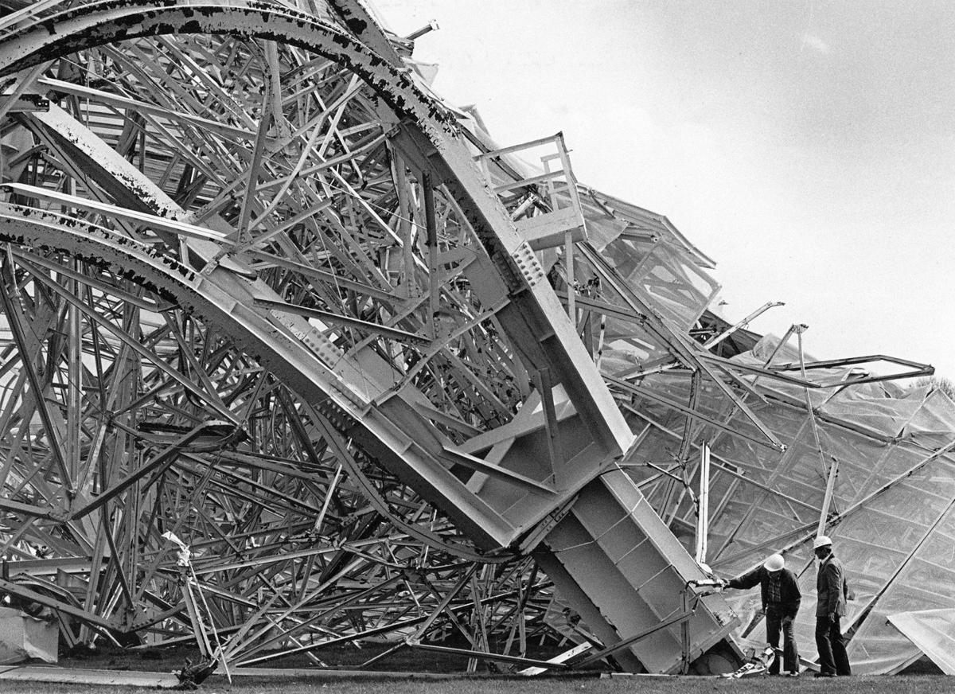
GREEN BANK – Virginia U.S.A IL SINGLE DISH ORIENTABILE PIU’ GRANDE AL MONDO
= 100 m
l telescopio è operativo dal 2001 ed è stato costruito in seguito al crollo di un telescopio precedente di dimensioni simili (90m) costruito nel 1962 e crollato nel 1988 a causa di un cedimento strutturale

Slide 4
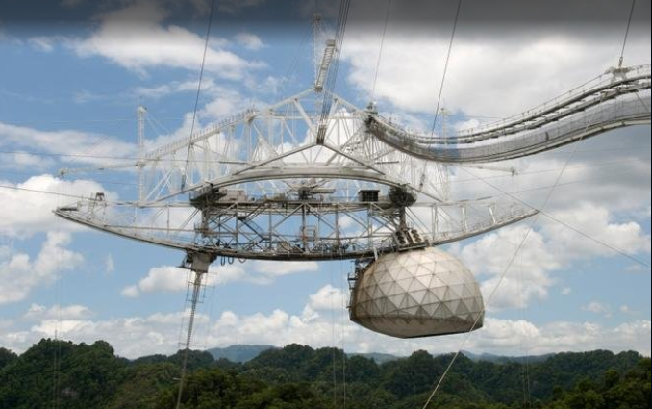
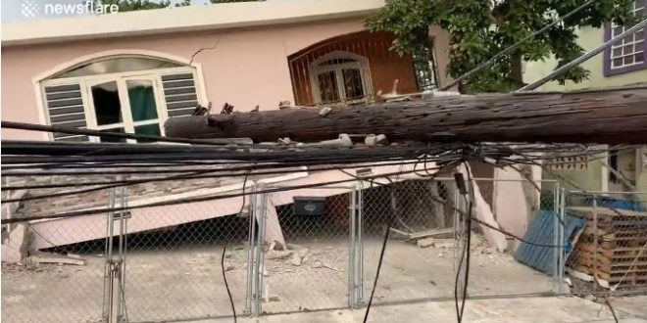
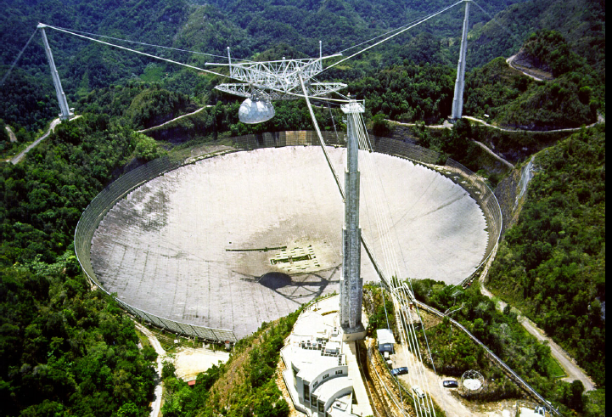
ARECIBO - PUERTO RICO Il gigante va in pensione
305 m di diametro (il riflettore a curvatura sferica) , 38.778 pannelli in alluminio.
il ricevitore: 900 tonnellate sospese, a 150 metri d’altezza, grazie a 18 cavi agganciati a tre torri di cemento.
Nel 1974 Hulse e Taylor scoprirono la prima pulsar binaria per la quale verrà poi assegnato loro il Premio Nobel per la fisica
2017 Uragano Irma
Gennaio 2020 sciame sismico
Notes:
Progettato in piena Guerra Fredda per scopi militari (accorgersi dell’arrivo di missili sovietici, magari con testate nucleari a bordo), quando le forze armate Usa trovarono sistemi d’allerta più efficaci venne ceduto agli scienziati.
Costruito in un avvallamento naturale , poggia su pilastri sotto cui si può passare. Non è orientabile, si muove col moto terreste. Un pochino di «orientazione» si può fare orientando il secondario ma fondamentalmente si guarda allo zenith.
L'osservatorio è stato chiuso ad inizio settembre 2017 per un breve periodo a causa dell'uragano Irma imperversante sulla zona.^{[2]} I danni hanno interessato anche il disco principale danneggiato dalla caduta dell'antenna di comunicazione dei dati.^{[3]}
L'agenzia NSF finanziatrice principale del progetto, anche a seguito della riduzione dell'utilità del piatto ha ridotto drasticamente^{[4]} i fondi ad Arecibo e ad altre strutture, considerando i futuri investimenti quali il Large Synoptic Survey Telescope. L'operatività del radiotelescopio è comunque stata garantita per il successivo quinquennio.^{[5]} Nel 2020 precauzionalmente, l'osservatorio è stato chiuso in conseguenza dello sciame sismico verificatosi in occasione del
E’stato il più grande radiotelescopio fino all’inaugurazone del FAST Cinese

Slide 5
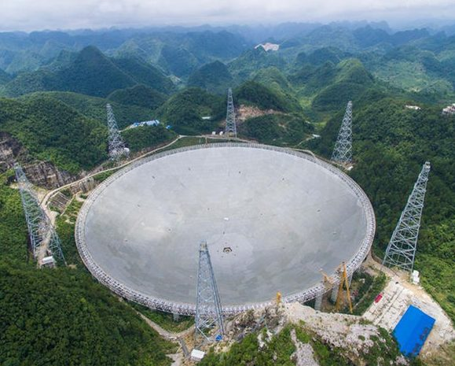
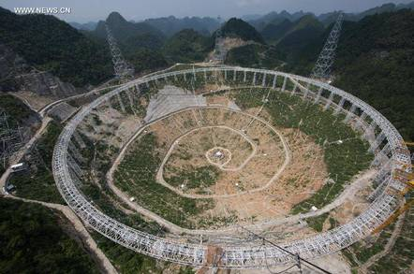
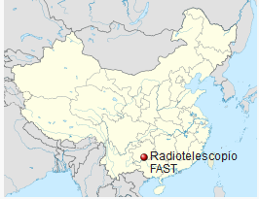
FAST - Five hundred meter Aperture Spherical Telescope (CINA)
Operativo da settembre 2016
4600 pannelli triangolari
Superficie ottica attiva
tre volte più sensibile rispetto ad Arecibo
Notes:
Il progetto per la costruzione del FAST ha avuto inizio nel 2011 ed è stato completato a settembre 2016. Attualmente è il radiotelescopio più grande e più sensibile al mondo, tre volte più sensibile del radiotelescopio dell'Osservatorio di Arecibo
FAST usa una superficie ottica attiva che modifica di continuo per creare una parabola allineata il meglio possibile con la porzione desiderata di cielo.

Slide 6
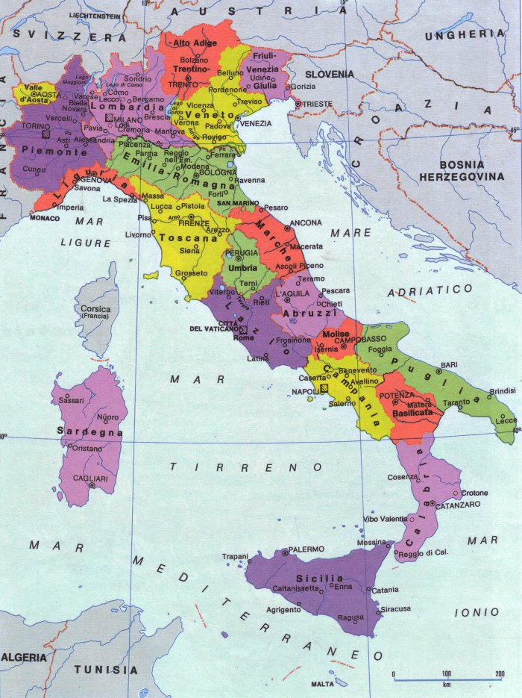
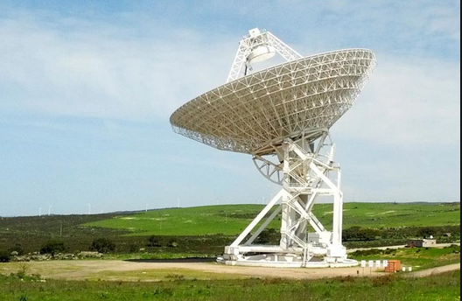
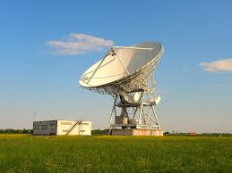
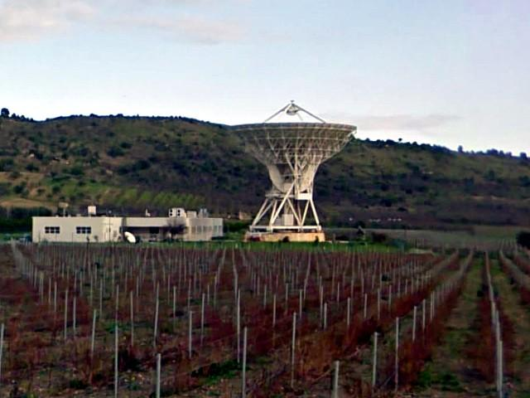
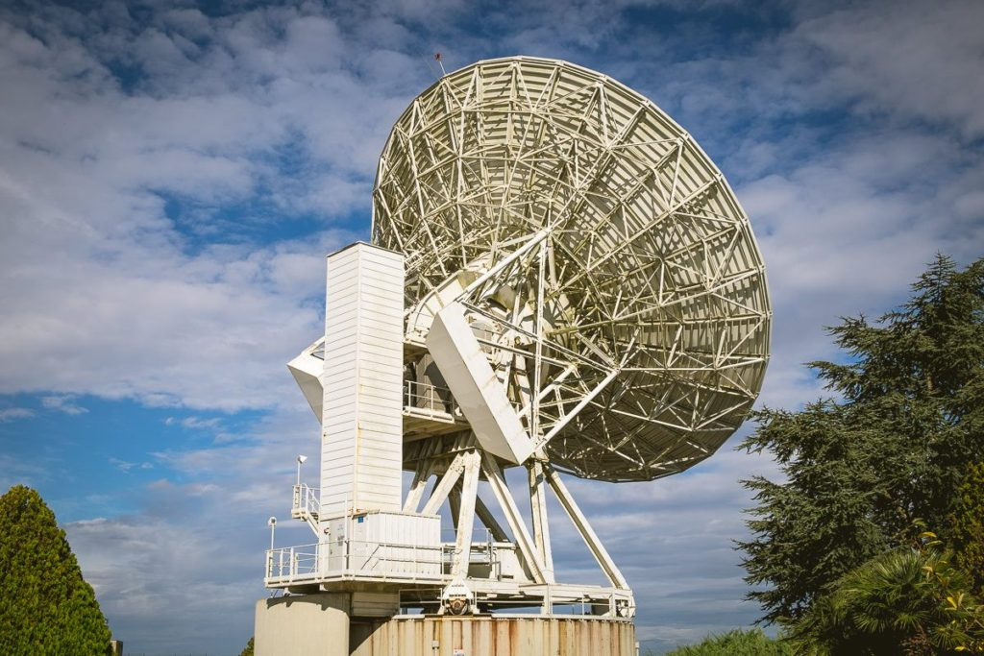
IN ITALIA
Medicina (BO) Φ = 32 m
SARDINIA RADIO TELESCOPE Φ = 64 m
San Basilio (Ca)
Matera Φ = 20 m
Noto (SR) Φ = 32 m
Notes:
La parabola può essere utilizzata per il progetto di Very-long-baseline interferometry (VLBI),cioè in collaborazione con altre parabole in tutta Europa, ma anche per osservazioni specifiche e per studi di geodesia.
Matera: l Centro di Geodesia Spaziale è dedicato al professor Giuseppe “Bepi” Colombo ed è stato inaugurato nel 1983, grazie ad uno sforzo congiunto del Piano Spaziale Nazionale del Consiglio nazionale delle Ricerche (Cnr), della Regione Basilicata e della NASA.
E’ gestito operativamente per conto dell’ASI da e-GEOS, tanto che oggi è il punto di riferimento italiano per le attività di geodesia ed è dotato di strumentazioni all’avanguardia quali il Very Long Baseline Interferometry (VLBI), un radiotelescopio utilizzato per misure geodetiche tramite l’osservazione di sorgenti remote quali i Quasar ed il Matera Laser Ranging Observatory (MLRO), utilizzato per determinare le orbite esatte di satelliti artificiali e ricavare misure geodetiche ad alta precisione.

